Slide 1
اصول مهندسی زلزله
استاد درس: دکتر محمدایمان خداکرمی
نیمسال اول 00-99

Slide 2
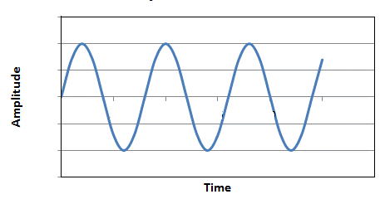
تحلیل دینامیکی
نیروی دینامیکی: متغیر با زمان اندازه، جهت و راستا ------ محل اثر
پاسخ سازه: متغیر برحسب زمان تغییرمکان، سرعت و شتاب
رابطه تعادل استاتیکی:
رابطه تعادل دینامیکی:
انواع نیروهای وارد بر سازه:
الف) نیروهای استاتیکی:
بار مرده
بارهای دائمی
بارهای زنده
ب) نیروهای دینامیکی:
نیروی دینامیکی هارمونیک
P(t)
t
T

Slide 3
تحلیل دینامیکی
نیروهای متناوب
نیروهای گذارا
نیروهای ضربه ای
T

Slide 4
مقایسه تحلیل دینامیکی و استاتیکی
P0
P0 P(t)
Y(x) y(x,t)
MP.D. (t)
M.D.
MI.D. (t)
M.D. (t)

Slide 5
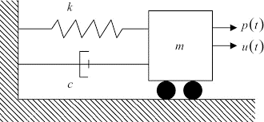
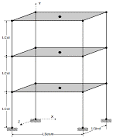
ارتعاش یک سیستم تک درجه آزاد
Fs
FI P(t)
FD

Slide 6
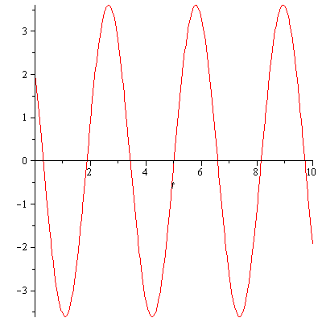
ارتعاش یک سیستم تک درجه آزاد
الف- ارتعاش آزاد (P(t)=0):
الف-1: سیستم بدون میرایی (c=0)
شرایط اولیه:
Tn

Slide 7
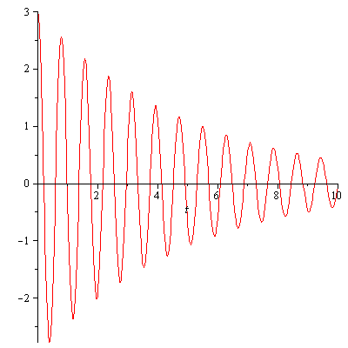
ارتعاش یک سیستم تک درجه آزاد
الف- ارتعاش آزاد (P(t)=0):
الف-1: سیستم دارای میرایی
شرایط اولیه:
TD

Slide 8
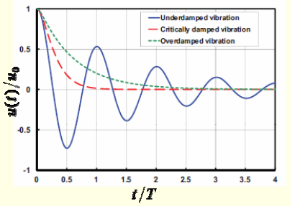
ارتعاش یک سیستم تک درجه آزاد
الف- ارتعاش آزاد (P(t)=0):
الف-1: سیستم دارای میرایی
شرایط اولیه:

Slide 9
ارتعاش یک سیستم تک درجه آزاد
الف- ارتعاش آزاد (P(t)=0):
الف-1: سیستم دارای میرایی
شرایط اولیه:

Slide 10
ارتعاش یک سیستم تک درجه آزاد
الف- ارتعاش اجباری تحت بارکذاری هارمونیک
الف-1: سیستم بدون میرایی (c=0)
شرایط اولیه:

Slide 11
ارتعاش یک سیستم تک درجه آزاد

Slide 12
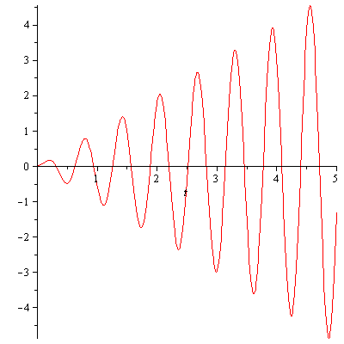
ارتعاش یک سیستم تک درجه آزاد

Slide 13
ارتعاش یک سیستم تک درجه آزاد
الف- ارتعاش اجباری تحت بارکذاری هارمونیک
الف-1: سیستم میرا ( )
شرایط اولیه:

Slide 14
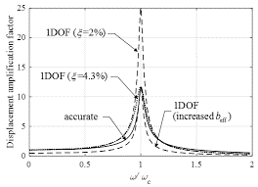
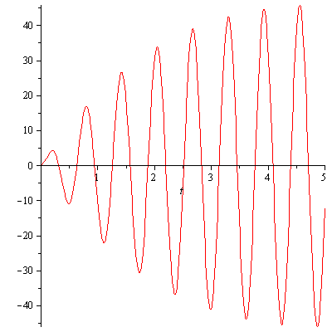
ارتعاش یک سیستم تک درجه آزاد

Slide 15
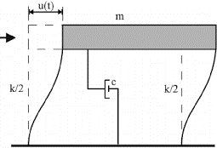
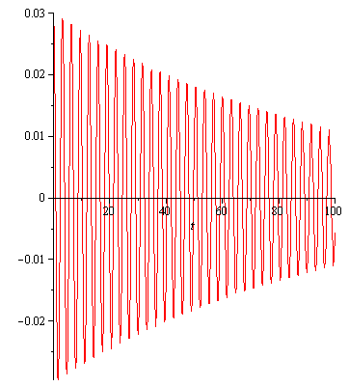
مثال- سیستم یک درجه آزاد

Slide 16
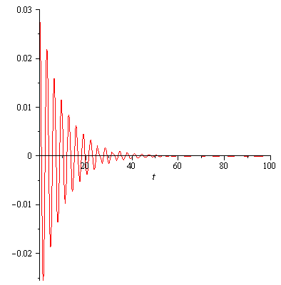
مثال- سیستم یک درجه آزاد

Slide 17
تعیین سختی سیسیتم های سازه ای
h
l
t

Slide 18
محاسبه سختی سازه ها

Slide 19
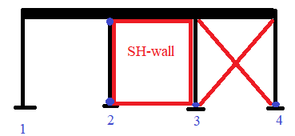
مثال

Slide 20
مثال

Slide 21
مثال

Slide 22
مثال

Slide 23
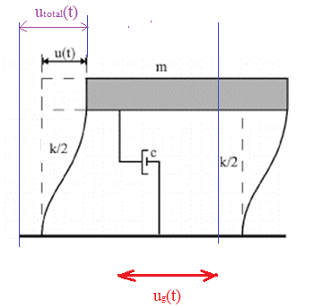
سیستم یک درجه آزاد تحت ارتعاش پایه- حرکت انتقالی

Slide 24
سیستم یک درجه آزاد تحت ارتعاش پایه- حرکت گهواره ای (Rocking)
utotal
ug u
h

Slide 25
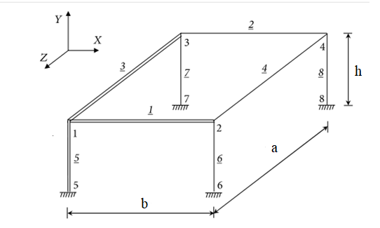
معادله ارتعاش سازه یک درجه آزاد تحت ارتعاش پیچشی

Slide 26
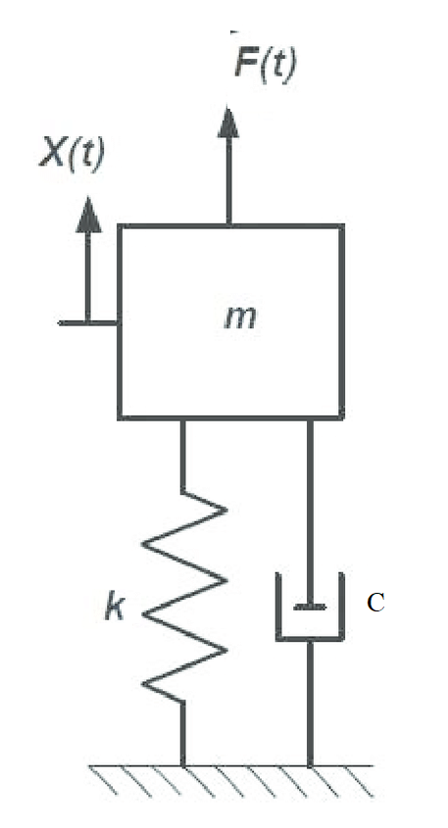
انتقال نیرو و جداسازی پی از ارتعاش
u(t)
R(t)

Slide 27
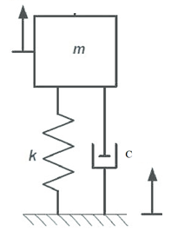
انتقال نیرو و جداسازی پی از ارتعاش
u(t)

Slide 28
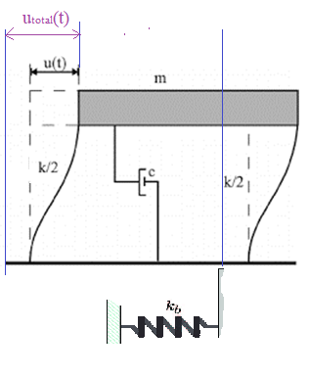
مثال

Slide 29
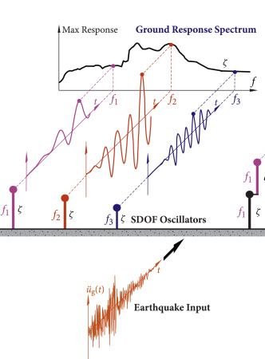
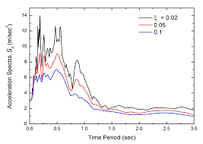
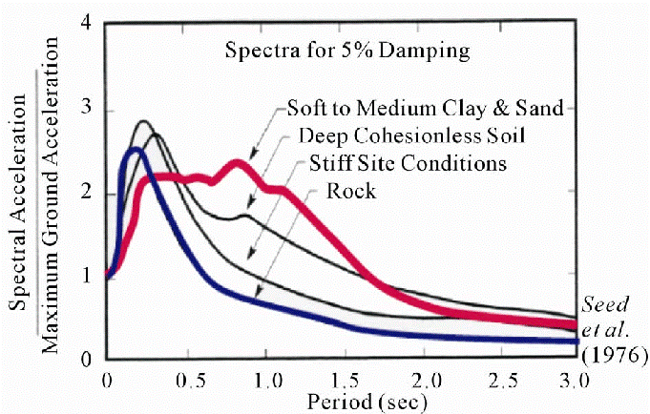
طیف پاسخ زلزله

Slide 30
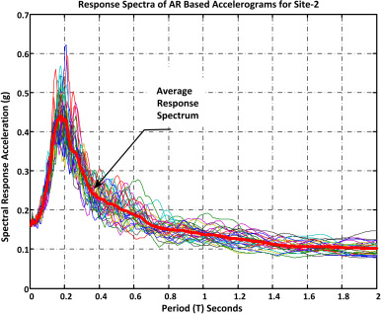
طیف طراحی زلزله

